Slide 1
Lab 15
Library
>
TA: Zih-Hong Lin
Prof.: Hsung-Pin Chang
NCHU System & Network Lab

Slide 2
Outline
$
Introduction
Static Library
Dynamic Library
2
NCHU System & Network Lab

Slide 3
Introduction (1/2)
$
Library
將一些行為(behavior) 實作而成的集合(collection)
定義了良好的介面(interface)，按照指示呼叫即可
常見的例子
不用定義就可以呼叫 printf()
用 high-level 的程式語言實作 system call
3
NCHU System & Network Lab

Slide 4
Introduction (2/2)
$
Library 主要分成兩大類
Static Library (aka archives)
Dynamic Library (aka shared library)
4
NCHU System & Network Lab

Slide 5
Outline
$
Introduction
Static Library
Definition
Create a Static Library
Exercise 1
Dynamic Library
5
NCHU System & Network Lab

Slide 6
Definition (1/5)
$
binary program 直接包含了 object files 和 libraries link
在編譯時期就執行 link 的動作
優點：不用考慮相依性問題
缺點
若許多程式使用同一個 library，將會浪費硬碟和記憶體空間
如果要更新 library，需要重新編譯整支程式
6
NCHU System & Network Lab

Slide 7
Definition (2/5)
$
範例 1
// main.c
#include<stdio.h>
extern int add(int);
extern int sub(int);
int main() {
int n1 = add(5);
int n2 = sub(5);
printf("After add, n1 = %d\n", n1);
printf("After sub, n2 = %d\n", n2);
return 0;
}
// add.c
int add(int arg) {
arg++;
return arg;
}
// sub.c
int add(int arg) {
arg--;
return arg;
}
7
NCHU System & Network Lab

Slide 8
Definition (3/5)
$
範例 2
// lib.h
int add(int arg);
int sub(int arg);
// main.c
#include<stdio.h>
#include "lib.h"
int main() {
int n1 = add(5);
int n2 = sub(5);
printf("After add, n1 = %d\n", n1);
printf("After sub, n2 = %d\n", n2);
return 0;
}
// add.c
#include "lib.h"
int add(int arg) {
arg++;
return arg;
}
// sub.c
#include "lib.h"
int sub(int arg) {
arg--;
return arg;
}
8
NCHU System & Network Lab

Slide 9
Definition (4/5)
$
main.c
Compiler
main.o
linker
Executable
file
add.c
add.o
sub.c
sub.o
9
NCHU System & Network Lab

Slide 10
Definition (5/5)
$
library
Executable
file
library
Executable
file
Executable
file
library
10
NCHU System & Network Lab

Slide 11
Outline
$
Introduction
Static Library
Definition
Create a Static Library
Exercise 1
Dynamic Library
11
NCHU System & Network Lab

Slide 12
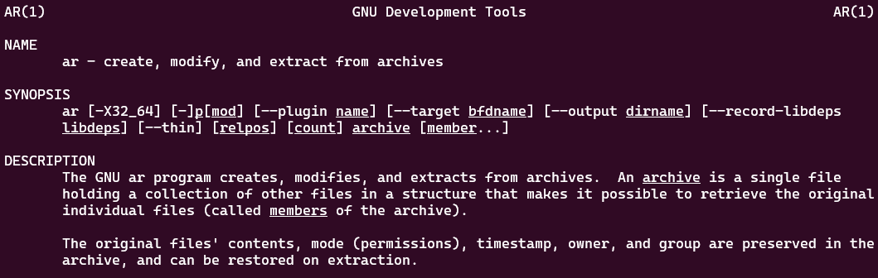
Create a Static Library (1/4)
$
Command "ar"
12
NCHU System & Network Lab

Slide 13
Create a Static Library (2/4)
$
Command "ar" (Cont.)
-q option: Quick append the files to the end of archive, without checking for replacement
-r option: differs from -q in that any previously existing members are deleted if their names match those being added.
add.o
sub.o
add.o
add.o
13
NCHU System & Network Lab

Slide 14
Create a Static Library (3/4)
$
我們使用前面範例 1 的程式碼，輸入以下指令
gcc –c main.c
gcc –c add.c
gcc –c sub.c
ar -r lib.a add.o sub.o
gcc main.o lib.a –o main
14
NCHU System & Network Lab

Slide 15
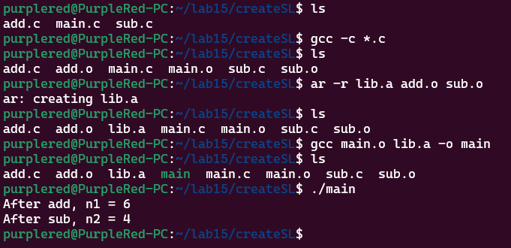
Create a Static Library (4/4)
$
15
NCHU System & Network Lab

Slide 16
Outline
$
Introduction
Static Library
Definition
Create a Static Library
Exercise 1
Dynamic Library
16
NCHU System & Network Lab

Slide 17
Exercise 1 (1/2)
$
請撰寫兩支程式
sort.c
建立 sort 函式，參數可以接受陣列的位址
將陣列內的成員從小排到大，並輸出排序後結果
exercise1.c
建立一個長度為 5 的陣列，並隨意放入 5 個整數進去
依序印出 5 個整數
呼叫 sort 函式，並傳入該陣列的位址
17
NCHU System & Network Lab

Slide 18

Exercise 1 (2/2)
$
將 sort.o 加入至 libsort.a
最後使用 gcc 將 libsort.a 與 exercise1.o 輸出成執行檔
18
NCHU System & Network Lab

Slide 19
Outline
$
Introduction
Static Library
Dynamic Library
Definition
Create a Dynamic Library
Exercise 1
19
NCHU System & Network Lab

Slide 20
Definition
$
將 library 載入到記憶體中
需要該 library 的程式會等到 execution time 再連結
優點：節省較多硬碟和記憶體空間
缺點：若不同程式所需的版本不一，可能會有相依性問題
20
NCHU System & Network Lab

Slide 21
Outline
$
Introduction
Static Library
Dynamic Library
Definition
Create a Dynamic Library
Exercise 2
21
NCHU System & Network Lab

Slide 22

Create a Dynamic Library (1/)
$
我們使用前面範例 1 的程式碼，輸入以下指令
gcc –c –fPIC *.c
gcc add.o sub.o -shared –o lib.so
gcc main.o lib.so –o main
-fPIC: generate position-independent code
22
NCHU System & Network Lab

Slide 23

Create a Dynamic Library (2/)
$
但是執行的時候，卻回報說找不到 library
原因是我們的 library 沒有在 dynamic linker 清單中
而絕大部分的 shared library 都放在 /lib 或 /usr/lib 中
23
NCHU System & Network Lab

Slide 24
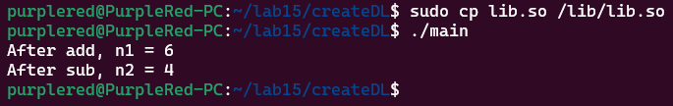
Create a Dynamic Library (3/)
$
因此只要複製 lib.so 到 /lib 即可
24
NCHU System & Network Lab

Slide 25
Outline
$
Introduction
Static Library
Dynamic Library
Definition
Create a Dynamic Library
Exercise 2
25
NCHU System & Network Lab

Slide 26
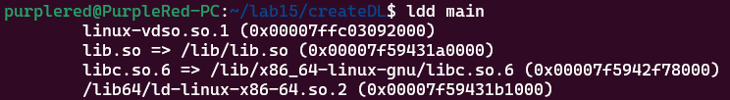
Create a Dynamic Library (4/)
$
Command "ldd": 列出該程式使用到的 share library
26
NCHU System & Network Lab

Slide 27
Exercise 2
$
請使用 Exercise 1 的兩支程式，並使用 shared library 的方式編譯
成功後，請使用 ls –l 指令比較檔案的大小
27
NCHU System & Network Lab

Slide 28
Thanks for
your listening
>
Made by PurpleRed, Present on 2023/10/23

